Slide 1
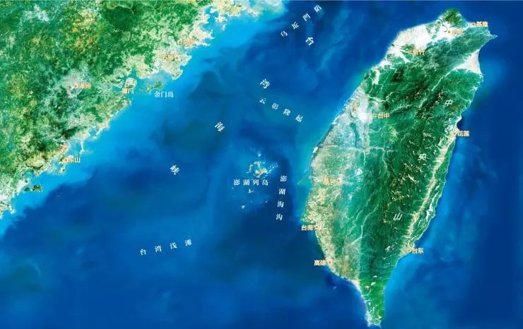
初中历史 八年级
第14课 海峡两岸的交往

Slide 2
学习目标
1.了解党和政府与时俱进的对台方针和海峡两岸关系改善的史实；
2.认识祖国统一是历史发展的必然趋势。

Slide 3
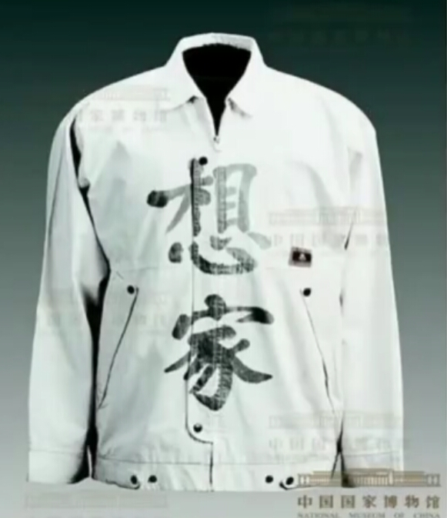
它的主人叫何文德，于1988年被捐赠给中国国家博物馆。
正面：“想家”
背面：“西望乡关何处是，
梦里家园路迢迢。”

Slide 4
第14课 海峡两岸的交往
一、“骨肉天亲”——海峡两岸血脉相连
二、“和衷共济”——统一大业步步推进
三、“久久为功”——两岸交往日益密切

Slide 5
第14课 海峡两岸的交往
一、“骨肉天亲”——海峡两岸血脉相连

Slide 6
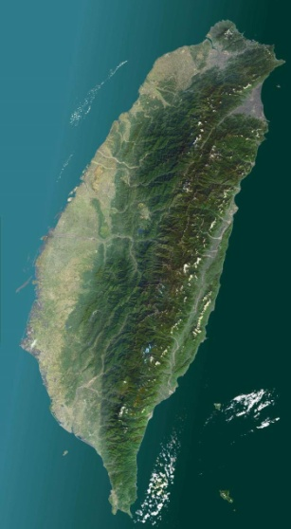
历史上的台湾
台湾是中国的领土！
历史时期 | 史实
元朝时期
明清时期
设澎湖巡检司管辖台湾
郑成功从荷兰殖民者手中收复台湾
1884年清朝设台湾府，后设台湾行省
台湾沦为日本的殖民地
1945年抗战胜利后，日本归还台湾
1895-1945年
1949年
国民党败退台湾，台湾再次与大陆分离
内战遗留问题，属于中国的内政！

Slide 7
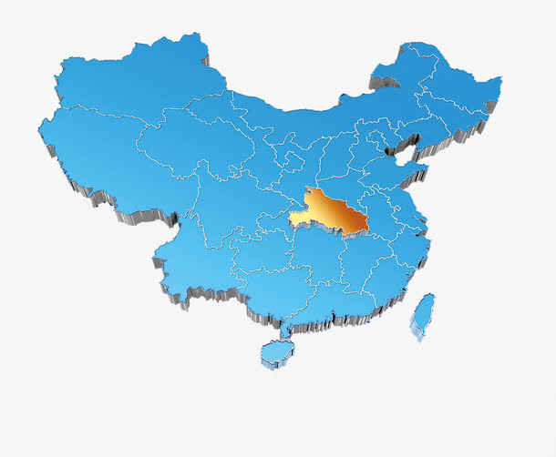
1932年，何文德出生于湖北省房县。
1948年，参加国民党部队。
1949年，被迫来到台湾。这一来就是近四十年。在这期间，何文德与家人断绝了任何往来，身在台湾的何文德受尽了思乡的煎熬。

Slide 8
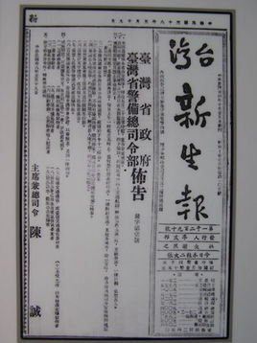
1949年4月，国民党败退台湾。5月19日，颁布《台湾省戒严令》，台湾与大陆开始了近四十年的隔绝状态。
一、本部为确保本省治安秩序，特自五月二十日零时起，宣告全省戒严。
二、自即日起，除基隆、高雄、马公三港口在本部监护之下，仍予开放……其余各港，一律封锁，严禁出入。
——《台湾省戒严令》

Slide 9
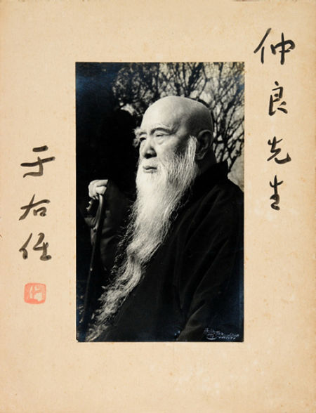

望大陆（国殇）
于右任
葬我于高山之上兮，
望我故乡;
故乡不可见兮，
永不能忘。
葬我于高山之上兮，
望我大陆;
大陆不可见兮，
惟有痛哭。
天苍苍，野茫茫，
山之上，国有殇!

Slide 10
第14课 海峡两岸的交往
一、“骨肉天亲”——海峡两岸血脉相连
二、“和衷共济”——统一大业步步推进

Slide 11
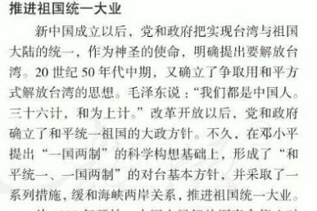
新中国成立后党和政府的对台政策
……用和平的方式解决台湾问题，但不放弃非和平方式的可能性，我们不能作这样的承诺。如果台湾当局永远不同我们谈判，怎么办？难道我们能够放弃国家统一？当然，绝不能轻易使用武力……
——1984年邓小平在中央顾问委员会第三次全体会议上的讲话
时间 | 国家领导人 | 政策
新中国成立初 | 毛泽东
50年代中期
改革开放后 | 邓小平
武力解放
和平解放
和平统一
一国两制

Slide 12


港澳问题和台湾问题的区别
港澳问题
台湾问题
外来侵略造成的，属于主权问题 国共内战导致的，属于内政问题
寸权不让，寸土必争 两岸平等协商解决
外国军队撤走，国家在港澳驻军 不对大陆形成威胁情况下，可以保留军队

Slide 13
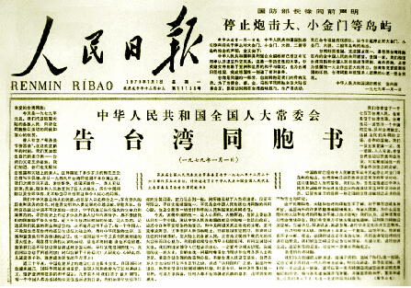
1979年元旦，全国人大常委会在《人民日报》发表《告台湾同胞书》
和平统一
呼吁两岸尽早实现通航、通邮、通商

Slide 14
大陆“三通”呼吁
通航
通邮
通商
台湾“三不”政策
不接触
不谈判
不妥协
我，何文德，湖北省房县人。今生今世不能活着见父母，死也要回大陆！不达目的，死不罢休！你要抓、要杀、要活埋，听清楚，动手吧！
——老兵何文德

Slide 15
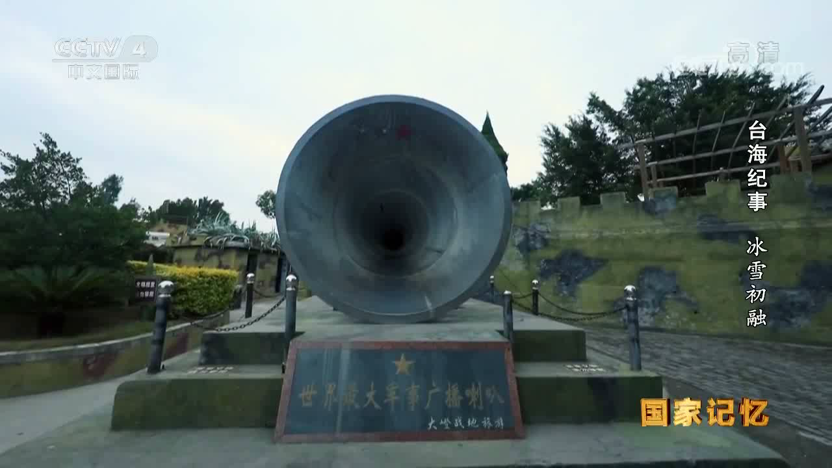

Slide 16
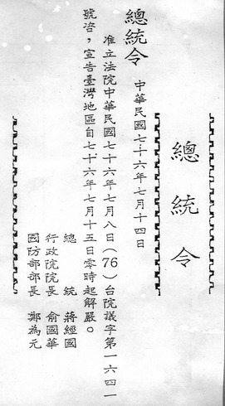
台湾被迫调整“三不”政策，标志着海峡两岸近四十年的隔绝状态被打破了。
1987年7月14日，蒋经国发布“总统令”称，台湾地区自1987年7月17日零时起解除戒严。

Slide 17
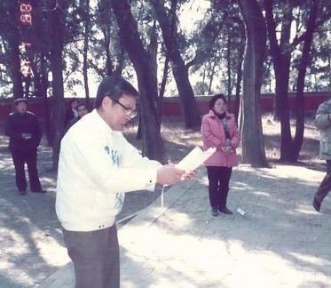
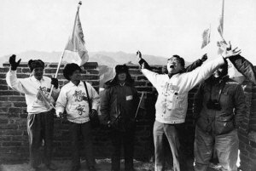
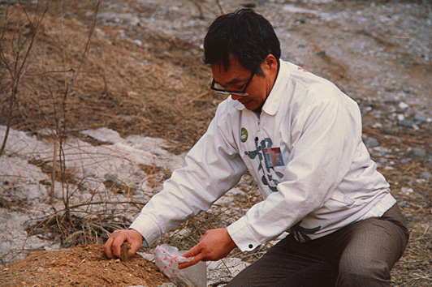
在长城脚下，捧上一把泥土，带回去的是对故土的依恋
在陕西祭拜黄帝陵，诵读祭文，泣不成声
在北京登上长城，激动地振臂高呼“到家了！”

Slide 18
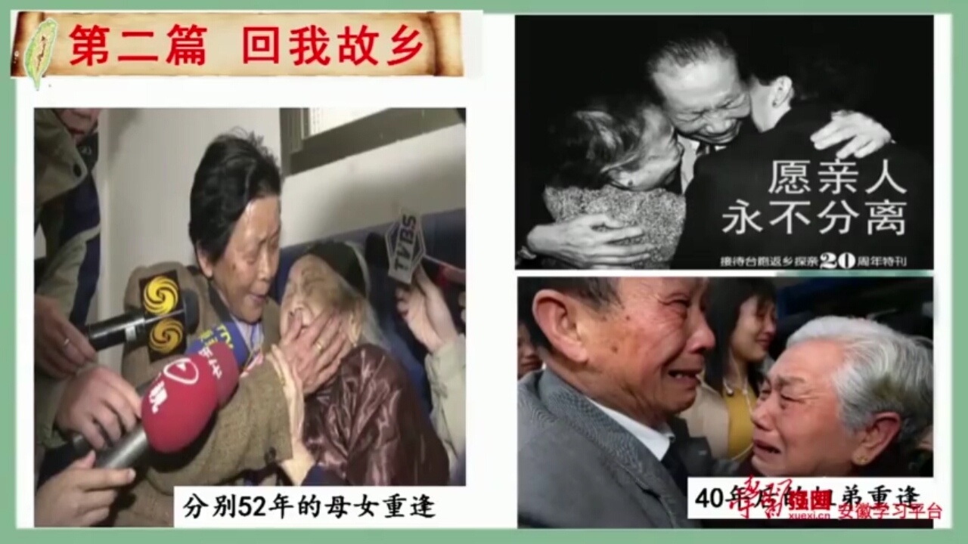
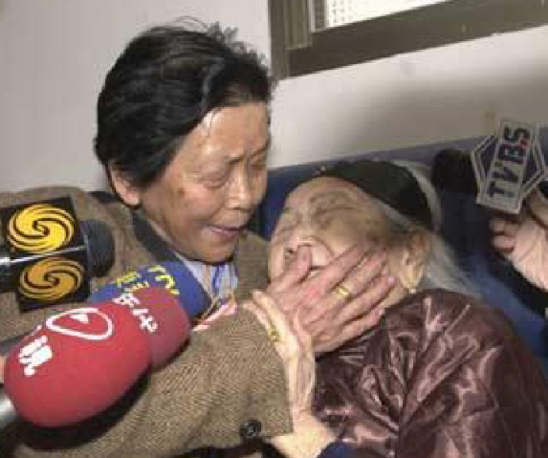
美国人策划登上月球用了17年，而我们从台湾走到大陆，却花了近40年！”
——老兵何文德

Slide 19

……
台湾是中国的一部分，国家绝不允许“台独”分裂势力以任何名义、任何方式把台湾从中国分裂出去。
……
——《反分裂国家法》
时间 | 1987年以后 推进两岸关系进展的事件
1990
1991
1992
1993
1995
2005
2015
台湾成立“海峡交流基金会”(海基会)
大陆成立“海峡两岸关系协会”(海协会)
两会达成“九二共识”（坚持一个中国）
汪辜会谈
江泽民提出“八项主张”
胡锦涛会见连战
通过《反分裂国家法》
习近平会见马英九

Slide 20
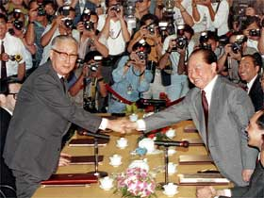
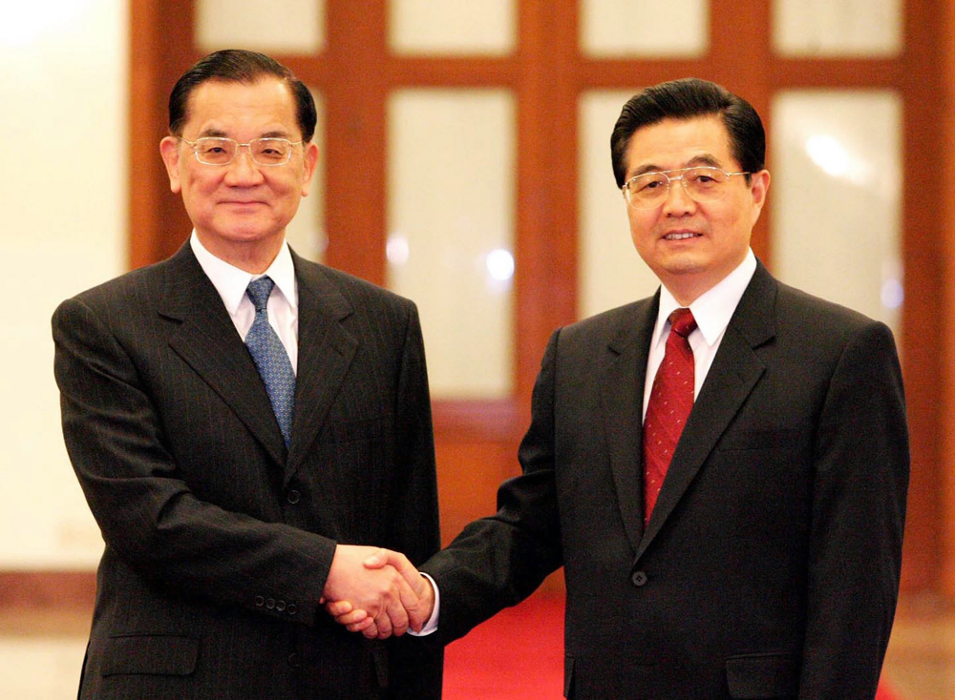
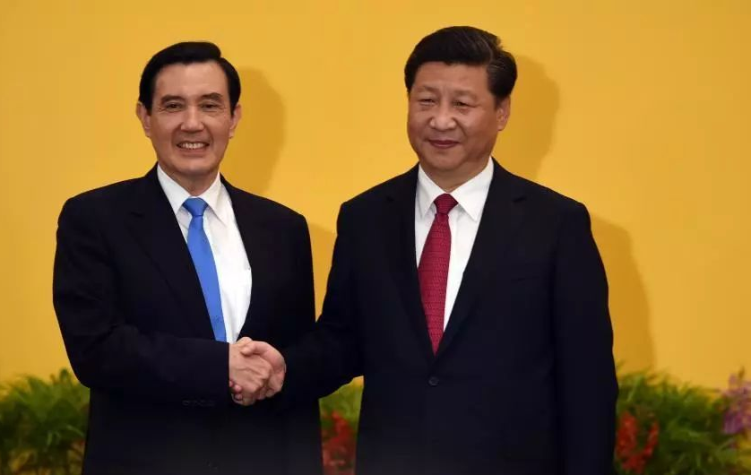
民间团体
领导人
国共两党
领导人
两岸
领导人
坚持一个中国的原则
——解决台湾问题，实现和平统一的基础
1993年汪辜会谈
2005年胡锦涛会见连战
2015年习近平会见马英九
思考：
1.这三次握手的人物身份有何不同？
2.他们身份的不同反映出两岸关系的发展呈现出怎样的趋势？

Slide 21
第14课 海峡两岸的交往
一、“骨肉天亲”——海峡两岸血脉相连
二、“和衷共济”——统一大业步步推进
三、“久久为功”——两岸交往日益密切

Slide 22
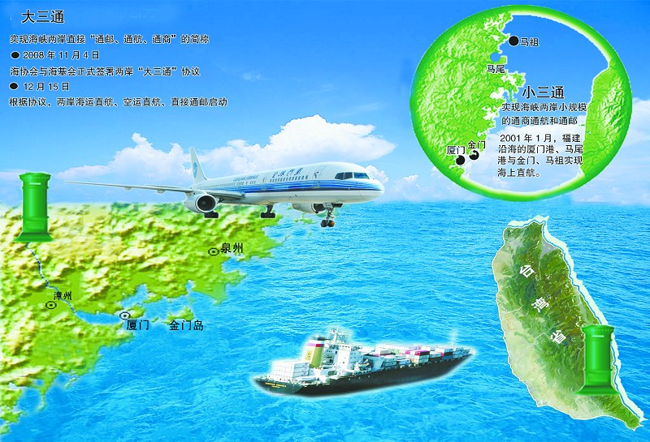
2008年，两岸实现“三通”

Slide 23
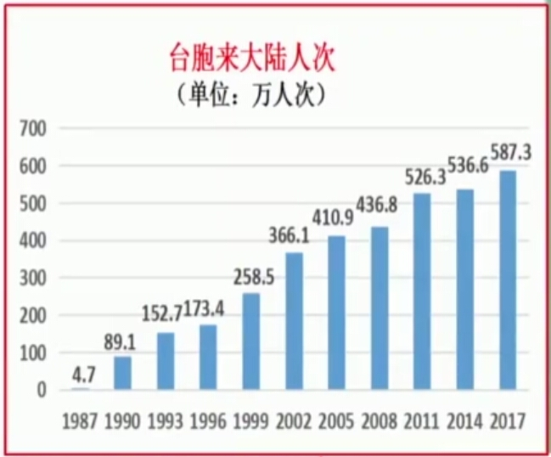
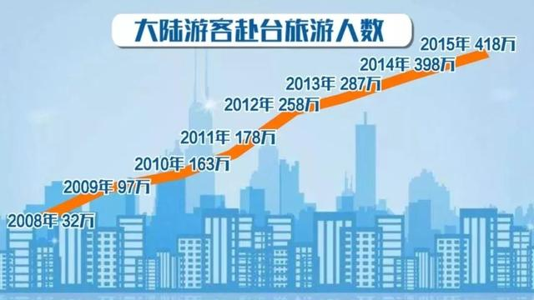
人员往来日益密切
两个示意图说明了什么？

Slide 24
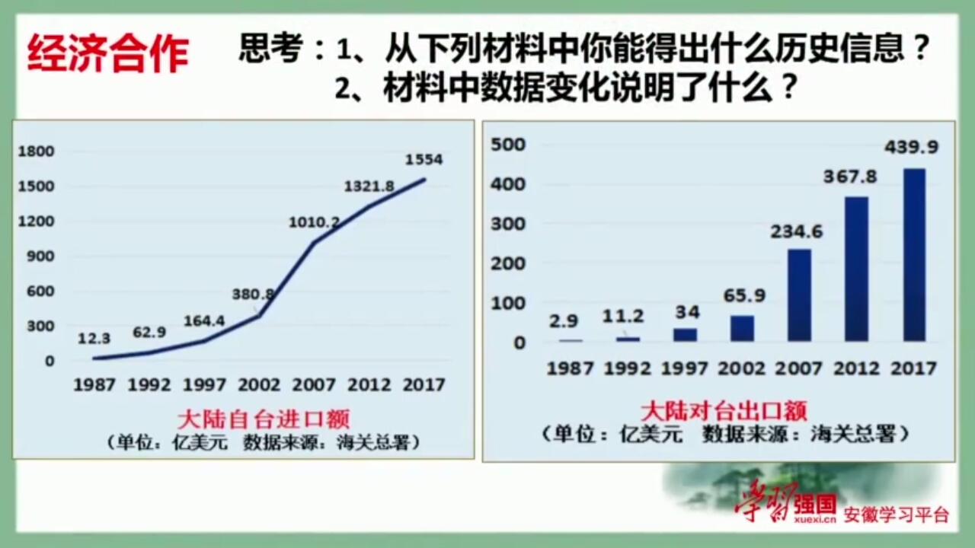
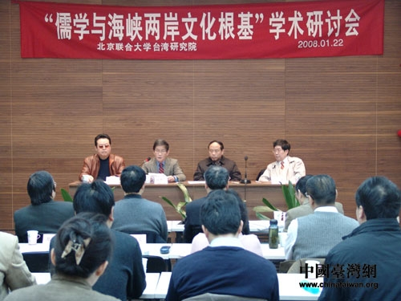
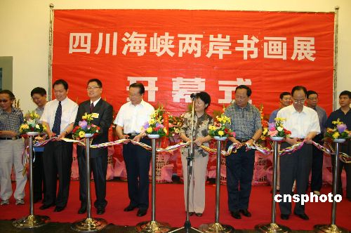
经济文化交流日益密切

Slide 25
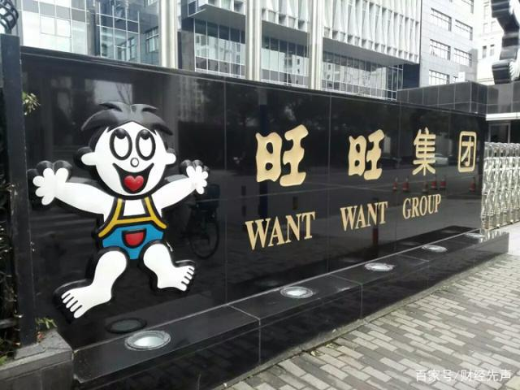
1987年，第一家在大陆申请注册的台资企业
1992年正式投资大陆市场
1994年在湖南设立第一家工厂

Slide 26







Slide 27
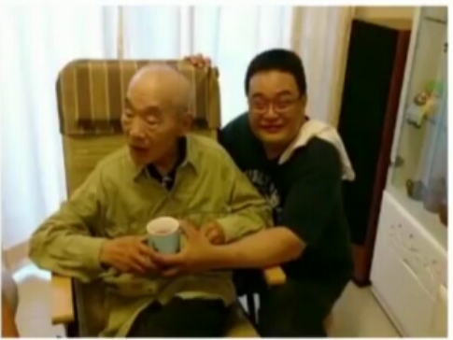
2016年6月，何文德在台湾家中去世。弥留之际，他对家人说，那次回大陆老家时，他看到了母亲，还与母亲聊天说话。其实那时，他的母亲早已去世多年了……

Slide 28
思考
影响祖国统一的有利因素有哪些？又有什么障碍？
台湾自古以来是中国的领土
有利因素 从历史上看： 从心理上看： 从政策上看： 从经验上看： 从趋势上看：
主要障碍 外部障碍： 内部障碍：
两岸民众渴盼统一
祖国统一是历史的必然趋势！
和平统一，一国两制
《反分裂国家法》
港澳回归
两岸交往日益密切
外国反华势力的干涉
台独势力的破坏

Slide 29
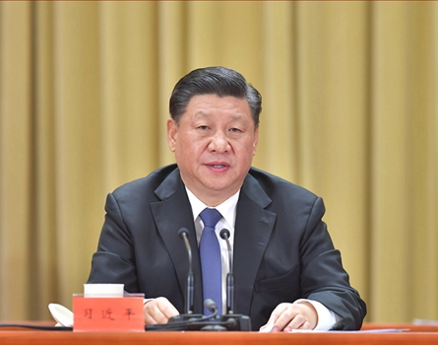
《告台湾同胞书》发表40周年
祖国必须统一，也必然统一。这是70载两岸关系发展历程的历史定论，也是新时代中华民族伟大复兴的必然要求。 ——2019年在《告台湾同胞书》发表40周年纪念会上的讲话

Slide 30
课堂小结
“骨肉天亲”
“和平统一，一国两制”的对台基本方针
祖国统一是历史的必然
1987年，台湾调整“三不”政策
“和衷共济”
1992年，“九二共识”
汪辜会谈 “胡连会” “习马会”
2008年，两岸实现“三通”，两岸交流日益密切
“久久为功”

Slide 31



拓展作业
设计台湾区徽
香港区徽
澳门区徽
台湾区徽

